Slide 1
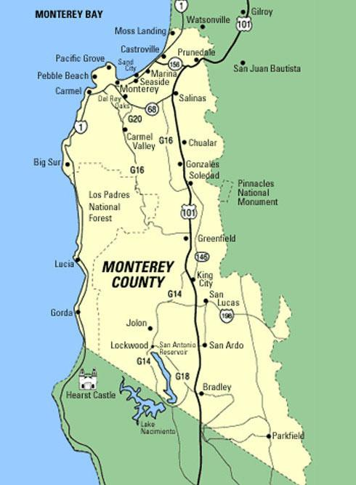
Español en el condado de Monterey
Julissa Garcia, Pedro Guerrero, Laura Medrano

Slide 2
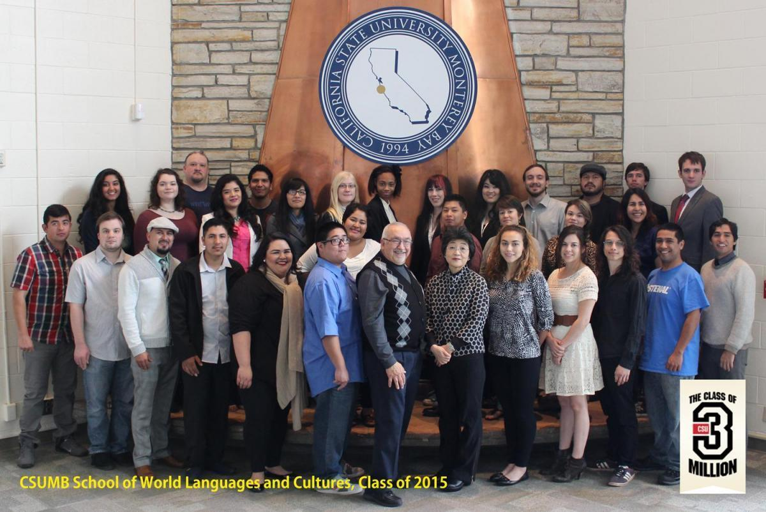
Capstone Spring 2015
Uso de “ver y mirar” en el condado de Monterey por Pedro Guerrero
Actitudes sobre el cambio de código en el condado de Monterey por Linda Flores
Uso del imperfecto y pretérito en el condado de Monterey por Alejandro Gutierrez

Slide 3
Participantes
22 estudiantes de CSUMB.
14 mujeres, 8 hombres (edad promedio: 21 años)
21 nacieron en los Estados Unidos, 1 nacio en Mexico
Ciudades de origen: 1 de Marina; 1 de Soledad; 1 de Hollister; 3 de Watsonville; 5 de Seaside 5; 11 de Salinas.
Todos estuvieron expuestos al español desde el nacimiento.
La mayoría viene de hogares monolingües (hogares que hablan español) y utilizan el español tanto en casa como en la comunidad.
La competencia de los participantes en inglés y español fue auto evaluada con una escala tipo Likert donde el 5 corresponde a una competencia parecida a la de un nativo y el 1 a una competencia mínima.
Los resultados de la auto evaluación reflejaron una competencia alta en ambos idiomas con una media de 4.65 en inglés y 4 en español.

Slide 4
Objetivos de los estudios
Estos estudios fueron parte de una investigación más general sobre el español en la comunidad hispana en el Condado de Monterey. Esta comunidad no ha sido estudiada.
Analizar el uso de “mirar” y “ver” qué hacen los hablantes de herencia en el Condado de Monterey y compararlos con otras comunidades discursivas estudiadas anteriormente.
El objetivo de este estudio es analizar el uso del imperfecto y pretérito en narraciones producidas por por hablantes de herencia hispana en el Condado de Monterrey.
El propósito es este estudio es investigar las actitudes que tienen los bilingües tempranos (expuestos al español e inglés antes de los cinco años) en el Condado de Monterey hacia el cambio de código y el español e inglés como aspectos importantes de su cultura.

Slide 5
Instrumentos y análisis
Instrumentos:
Cuestionarios biográficos y lingüísticos en línea.
Utilizando 16 imágenes como guía, los participantes tuvieron que narrar el cuento de Caperucita Roja.
Análisis:
Los datos del cuestionario se analizaron usando estadísticas descriptivas.
Las narrativas de los participantes se grabaron y luego se transcribieron por un asistente de investigación.
Los datos fueron analizados por el autor y su consejera para asegurar la validez de los mismos.

Slide 6
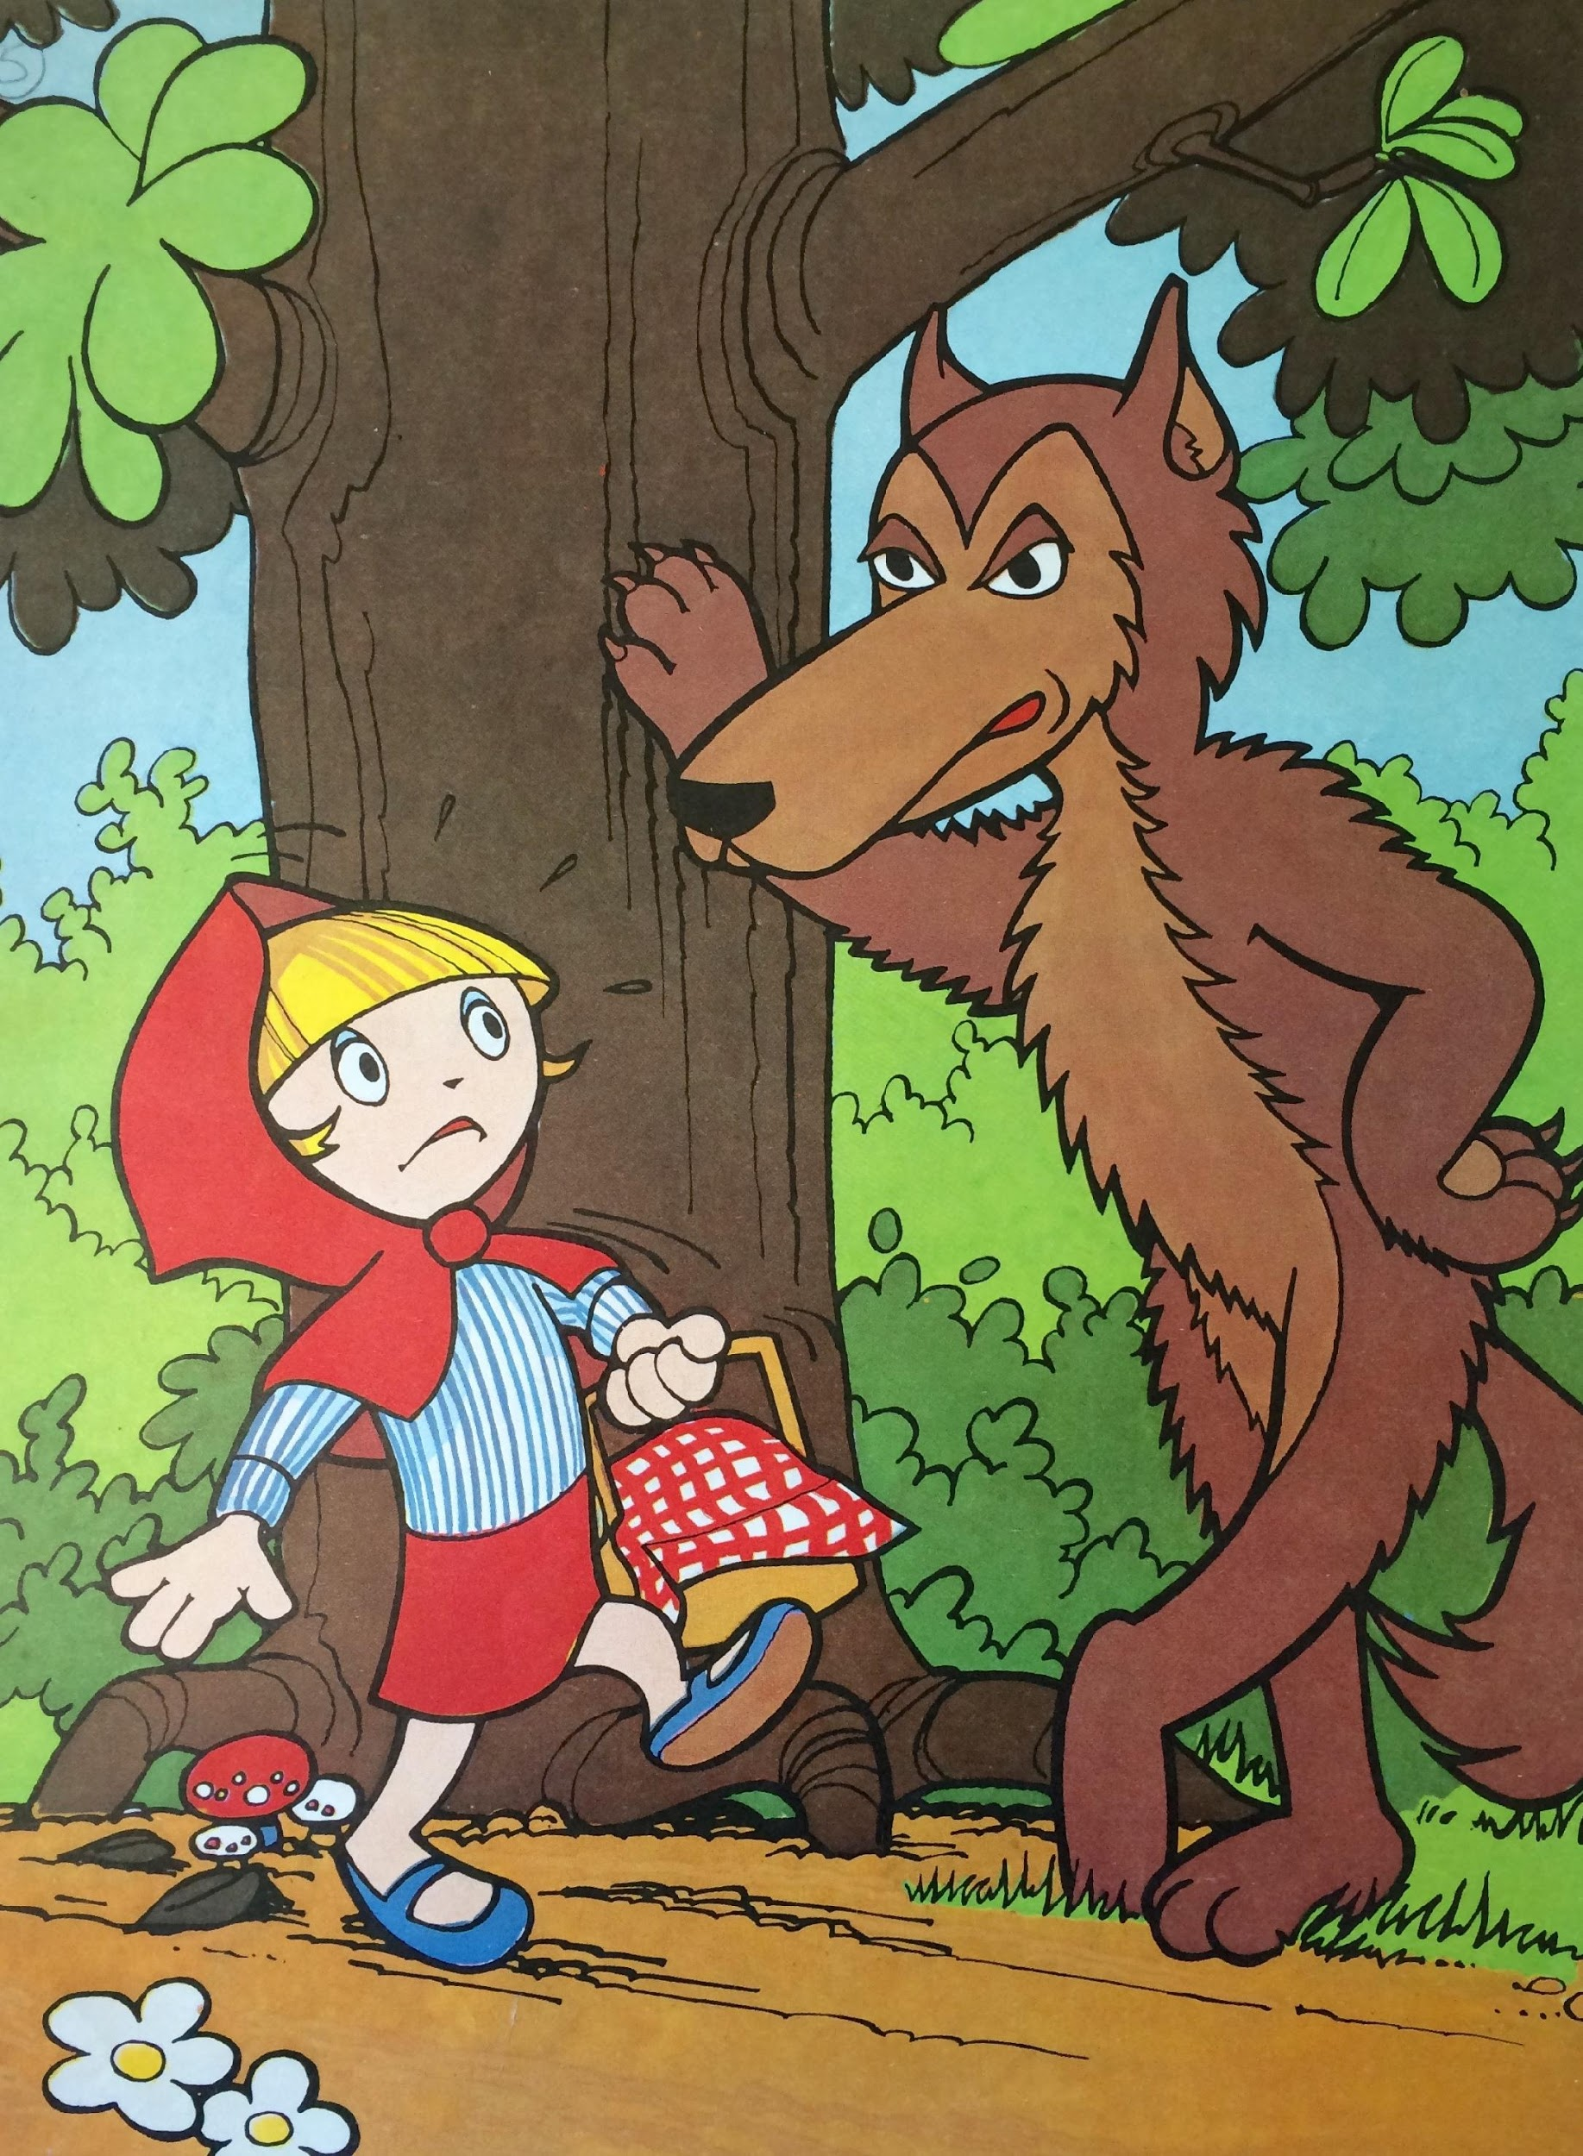
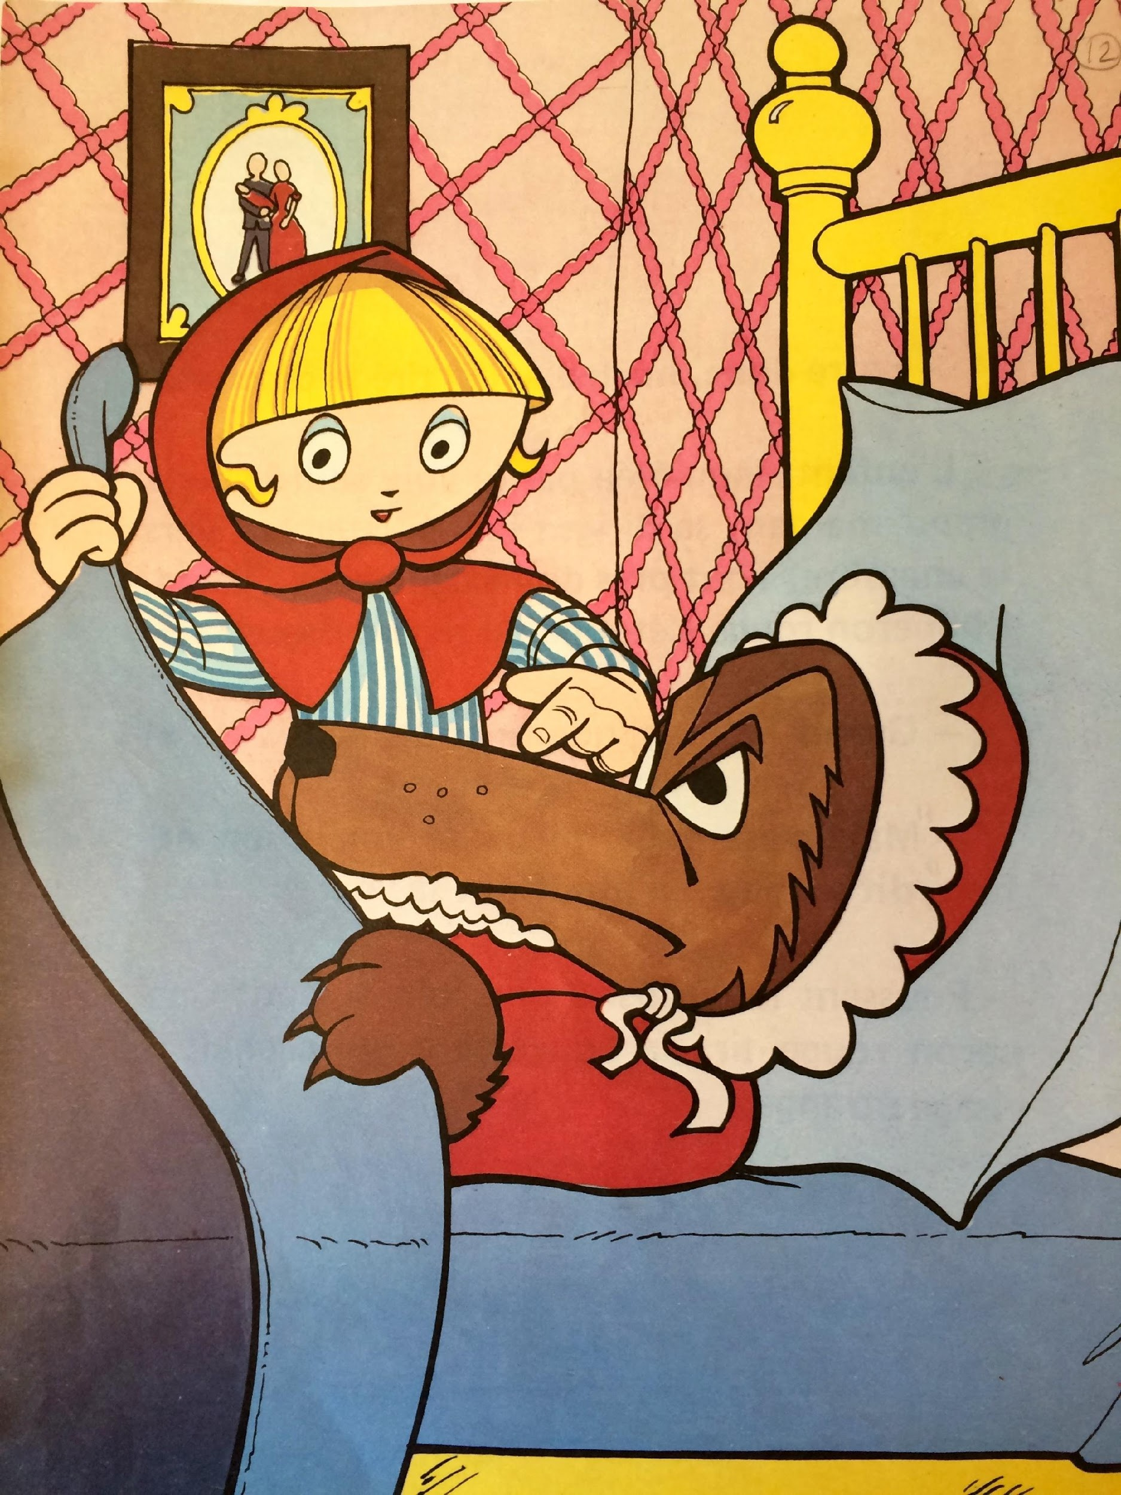
Ejemplos de imágenes usadas

Slide 7
¿Qué es un hablante de herencia?
“Un estudiante que creció en un hogar donde se habla un idioma que no es inglés, que habla o simplemente entiende la lengua de herencia y que es en cierto grado bilingüe en inglés y la lengua de herencia.”(Valdés, 2000, pg. 1)

Slide 8
ver y mirar
Estos dos verbos se utilizan en español para expresar percepción visual.
Ver:
Se puede interpretar como una actividad voluntaria y puede describir percepción involuntaria.
También puede referirse a un estado o emoción percibida por otra persona en la forma pronominal, verse, e implica una naturaleza involuntaria.
Mirar:
Expresa una actividad que se interpreta siempre como voluntaria.
En la forma pronominal, mirarse, sólo puede ser un verbo reflexivo o recíproco
Horno Chéliz, M. C. (2002-2004)

Slide 9
Preguntas de investigación
1. ¿En qué contextos semánticos se manifiestan los verbos “ver” y “mirar” en los hablantes de herencia en el condado de Monterrey?
2. ¿Reflejan los usos de “ver” y “mirar” las reglas del español estándar?
3. ¿Existen diferencias entre los usos de “ver” y “mirar” en el condado de Monterrey y otras poblaciones de hablantes de herencia en los Estados Unidos?

Slide 10
Diferencia entre “ver” y”mirar”
Tomando en cuenta la clasificación de verbos según su significado que hace Rothstein (2004) podemos distinguir a estos dos verbos de la siguiente manera:

Slide 11
Diferencia entre “ver” y “mirar”(cont.)
Actividad | ver +pasos-telicidad “Estoy viendo la casa.” | Mirar +pasos-telicidad “Estoy mirando televisión.”
Logros (punto terminal) | +pasos+telicidad “Anoche vi la película.” | +pasos+telicidad “Ayer miré la película “Lincoln” con mi mamá.”
Logros (eventos instantáneos) | -pasos+telicidad “Iba caminando y vi un accidente.” | * “Iba caminando y miré un accidente.”
Estados | -pasos-telicidad “Carla se ve enferma.” | * “Carla se mira espantada.” (mirarse- Reflexivo: mirar así mismo)

Slide 12
Resultados de “Ver/Verse”
47 instancias correctos del español estándar.
8 instancias para expresar actividad (17%)
14 instancias para expresar logros (eventos instantáneos) (30%)
25 instancias para expresar estados (53%)

Slide 13
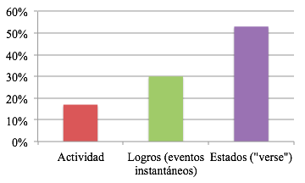
Usos de “ver/verse”

Slide 14
Resultados de “mirar/mirarse”
70 instancias de mirar/mirarse: 14% correctas; 86% incorrectas
10 usos de mirar como actividad que reflejan las reglas del español estándar.
Ejemplo: “Y la niña se sienta y está mirando una mariposa en las flores.”
60 usos de mirar/mirarse que no reflejan las reglas del español estándar
46 instancias para expresar estados (77%)
Ejemplo: “Caperucita *se mira un poco preocupada porque cambió… *se mira más oscuro aquí que por donde iba caminando”.
14 instancias para expresar logros (eventos instantáneos) (23%) Ejemplo: “Y es cuando la Caperucita Roja se le quitó la sábana, la cobija, y *miró que era el lobo”.

Slide 15
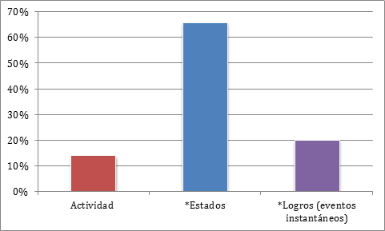
Usos de “mirar/mirarse”

Slide 16
Interpretación de resultados
Reemplazo de “ver” en la forma pronominal (“verse”) por la forma reflexiva de “mirar” (“mirarse”) para expresar estados:
Puede explicarse como un caso de transferencia de la lengua mayoritaria (inglés) a la minoritaria (español) como se ha reportado en estudios anteriores (por ejemplo, Montrul & Ionin, 2010).
Existe una similitud semántica entre “mirar” y “look” y ésta se transferiría directamente y se extendería semánticamente a la forma reflexiva “mirarse” en oraciones como “She looks sad”, manifestándose como “Se mira triste” en vez de la forma estándar “Se ve triste”.
Este un ejemplo del proceso que Silva Corvalán (1994) llama simplificación y que define de esta forma: “La simplificación consiste de una alta frecuencia de uso de una forma X [en este caso, “mirar” / “mirarse”] en un contexto Y [para referirse a estados] ]a costa de una forma Z [en este caso, “ver” / “verse”], generalmente con la cual se encuentra en competición y está semánticamente relacionada con X, donde las dos formas, X y Z se encontraban en la lengua antes de la iniciación de la simplificación. Es así que entonces X es una forma en expansión y Z es una forma que se contrae o se disminuye en su uso. (Silva-Corvalán, pg. 3)

Slide 17
Interpretación de resultados (cont.)
Reemplazo de “ver” por “mirar” para expresar logros (eventos instantáneos):
No puede explicarse como un caso de transferencia de la lengua mayoritaria (inglés) a la minoritaria (español), ya que el uso de “mirar” para expresar eventos instantáneos no se manifiesta en inglés, donde se recurre al verbo “to see” cuya traducción sería equivalente al verbo “ver”; por ejemplo, la traducción estándar para una oración como “Yesterday I saw an accident when I was going to work” sería “Ayer vi un accidente cuando iba al trabajo”.
Podemos entonces interpretar el uso de “mirar” para expresar eventos instantáneos como una extensión semántica del campo de significado al que se refiere este verbo y otro caso de simplificación (Silva-Corvalán, 1994), en la que “mirar” reemplaza al verbo “ver” y se expande (mientras que “ver” se contrae) para referirse a logros “eventos instantáneos” y resulta en una mayor frecuencia en el uso de “mirar” y una disminución en el uso de “ver”, como se puede apreciar en los resultados del estudio.

Slide 18
Interpretación de resultados (cont.)
Posibles explicaciones para este fenómeno:
• Dorian (1994)—En el estudio de una comunidad homogénea de habla galesa en Escocia con poco contacto con variedades normativas de esta lengua y niveles bajos de alfabetización entre los hablantes locales se consideraron como factores que pueden justificar la variación local que refleja usos idiosincrásicos del galés a la ausencia de presiones sociales, ya que el uso del galés se da entre hablantes de una misma comunidad alejada lingüísticamente de otras. Este fenómeno resulta en el desarrollo de, especialmente a nivel léxico, formas que se alejan de la variedad estándar y que pueden compararse con la extensión semántica de “mirar” que vemos en la comunidad lingüística de los participantes del estudio.
• Doğruöz, A. Z., & Backus, A. (2009) también documentaron cambios a nivel léxico en su estudio de una comunidad de habla turca en los Países Bajos. Los investigadores sugieren que estos cambios pueden en el futuro derivar en cambios léxicos y sintácticos generales (diacrónicos) en la variedad de turco que se habla en esa nación. Es así que la variación local puede resultar en el cambio lingüístico de la variedad local que la llevará a distinguirse de otras variedades de la misma lengua.

Slide 19
El pretérito y el imperfecto en el condado de Monterey

Slide 20
El pretérito y el imperfecto
En español, el pretérito y el imperfecto se usan para expresar acontecimientos en el pasado.
El pretérito se usa para referirse a acciones o eventos completos y a acciones breves completas en el pasado.
Ejemplo: “Caperucita Roja llegó a la casa de su abuela y tocó la puerta”
El imperfecto se utiliza para expresar acciones habituales o progresivas, estados o actividad mental e intenciones o acciones/eventos futuros.
El imperfecto progresivo se usa para expresar acciones en progreso y enfatiza el aspecto progresivo de la acción.
Ejemplos:
“[Caperucita] Continuaba (aspecto progresivo) con su viaje y estaba caminando en el bosque”.
“Quería (intención) llevar una canasta de comida para su abuelita que estaba (estado) enferma.”
“Su abuelita vivía (habitual) cerca del bosque.”

Slide 21
Preguntas de investigación
¿En qué contextos semánticos se manifiestan el pretérito y el imperfecto en las narrativas de los hablantes de herencia del Condado de Monterrey?
¿Reflejan estos usos las normas del español estándar?
¿Existe alguna diferencia entre el uso del pretérito y el imperfecto en el condado de Monterrey y otras comunidades de herencia hispana en los Estados Unidos?

Slide 22
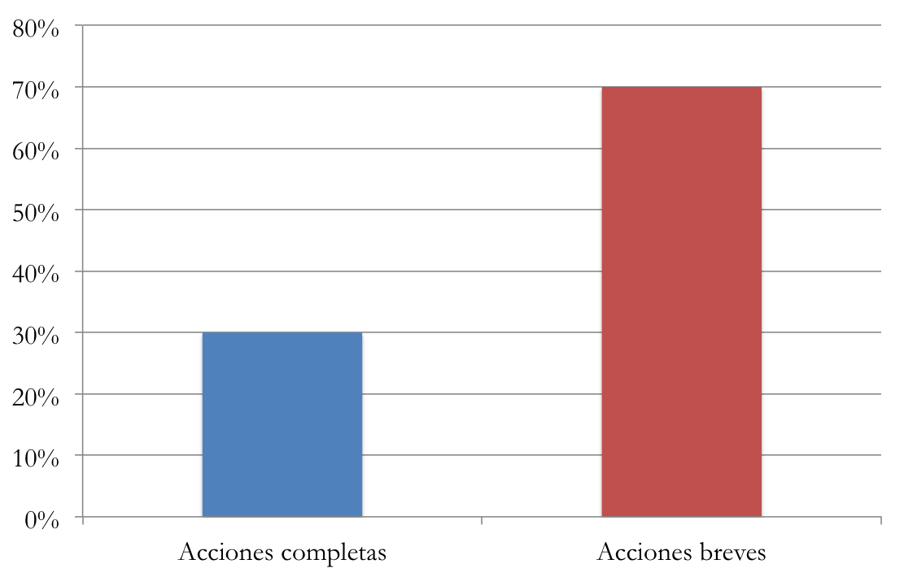
Resultados: pretérito
Pretérito: 295 usos correctos; ningún uso incorrecto
Acciones perfectas o completas: 89 instancias correctas (30%)
Ejemplo: “Durante su viaje o su caminata, [Caperucita] se entretuvo con unas flores porque le gustan mucho las flores.”
Verbos de acción breve: 206 instancias correctas (70%)
Ejemplo: “De repente Caperucita Roja empezó a tocar la puerta.”

Slide 23
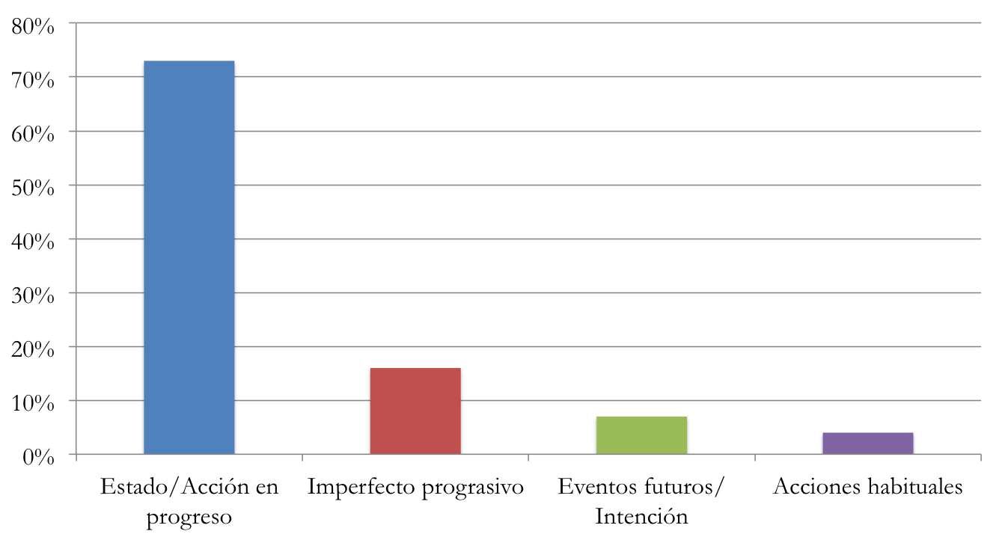
Resultados: imperfecto
Imperfecto: 114 usos correctos; ningún uso incorrecto:
Descripción de estado o actividad mental y acción en progreso: 84 instancias correctas (73%)
Ejemplo: “Entonces iba Caperucita Roja a la casa de su abuela pero el lobo le ganó… Levantó la cobija para ver bien a su abuela y descubrió que era el lobo. Y Caperucita Roja…no sabía qué hacer.”
Imperfecto Progresivo:
18 instancias correctas (16%)
Ej: “El lobo estaba esperando a la Caperucita.”
Intención o eventos futuros:
8 instancias correctas (7%)
Ej: “El lobo feroz se levantó y se la quería comer.”
Acciones habituales:
4 instancias correctas (4%)
Ej: “A la niña le decían Caperucita Roja.”

Slide 24
Interpretando los resultados
Hogares monolingües:
La mayoría de los participantes en este estudio vienen de hogares monolingües. Los estudios anteriores muestran que este es un factor que contribuye de manera positiva al mantenimiento del español. Por ejemplo, en su estudio sobre el mantenimiento del español en cuatro familias mexicoamericanas en Texas, Bayley et al. (1996) y Schecter & Bayley (1997) destacaron que los hogares que logran el mantenimiento del idioma son monolingües, donde no solamente se habla el español como único idioma, pero en los cuales predomina una postura positiva hacia el mismo y hacia la conservación de los aspectos culturales relacionados a la herencia cultural de los padres.

Slide 25
Interpretando los resultados (Cont.)
Hogares monolingües (Cont.):
En las entrevistas personales que se llevaron a cabo con los participantes en este estudio, los mismos mostraron una fuerte postura positiva hacia el mantenimiento del español y mucho respeto hacia la herencia cultural de los padres.
Asimismo, los participantes mencionaron el énfasis que sus padres dan al uso exclusivo del español en el hogar y muchos mencionaron el contacto cercano que tienen con sus abuelos monolingües y otros miembros de su familia extendida.

Slide 26
Interpretando los resultados(Cont.)
Ubicación:
La mayoría de los participantes de este estudio provienen de hogares en los cuales la ocupación principal de los padres es la agricultura, y en sus entrevistas, también mencionaron que viven mayormente en comunidades rurales pequeñas en las que mantienen una relación cercana con otros hispanohablantes y donde el español es el idioma mayoritario. Además, se puede decir que los pueblos de donde vienen los participantes no se encuentran cercanos a áreas urbanas grandes donde el idioma mayoritario es el inglés.
Por lo tanto, se puede hipotetizar que la localización de los lugares de donde vienen los participantes también puede ser un factor que contribuye al mantenimiento de su español.

Slide 27
Interpretando los resultados(Cont.)
Afiliación con una comunidad unida:
Otro aspecto importante que los participantes mencionaron en sus entrevistas fue su orgullo de pertenecer a la comunidad hispana de su área, y su deseo de permanecer en la misma con el afán de contribuir a su comunidad.
Esto es importante porque estudios anteriores (por ejemplo, Clyne, 1982; Kloss, 1966) han mostrado una correlación positiva entre el mantenimiento de un idioma minoritario y las comunidades socialmente unidas donde existen importantes propósitos comunicativos para el idioma minoritario y donde sus miembros presentan posturas positivas hacia ese idioma y su legado cultural.
Esto es lo que Tossi (2011) describe como necesidades comunicativas de una comunidad, y se puede aplicar a las comunidades donde viven los participantes debido a la gran presencia monolingüe hispana establecida por los miembros de la comunidad que no hablan inglés con fluidez. El español entonces se convierte en el idioma principal de comunicación, y esto deriva en el mantenimiento del mismo.

Slide 28
Interpretando los resultados(Cont.)
Resistencia al cambio de las estructuras gramaticales:
Aunque estudios anteriores con hablantes de herencia muestran erosión en el uso del pretérito e imperfecto(Montrul 2002, 2009; Silva-Corvalán, 1994), muchas investigaciones actuales sobre el sistema gramatical de esta población de bilingües han enfatizado la resistencia al cambio de las estructuras gramaticales (algunos de estos estudios se presentan en Bullock & Toribio, 2007).
Esto podría explicar por qué algunos cambios de vocabulario se reportan en la comunidad estudiada en este proyecto (como los presentados por mi colega, Pedro Guerrero), pero las estructuras gramaticales tal como el pretérito y el imperfecto no presentan cambio alguno y reflejan las normas del español estándar.

Slide 29
Las actitudes de los bilingües tempranos hacia el cambio de código en el condado de Monterey

Slide 30
¿Qué es el cambio de código?
•La habilidad que tienen los bilingües en alternar fácilmente entre dos idiomas en una misma oración.
•Es una característica muy señalada de las lenguas en contacto, como el español de los Estados Unidos.
•Tiene una motivación expresiva y funciona como señal de pertenencia a un determinado grupo étnico.
•Se manifiesta entre bilingües, mientras que estos hablantes utilizan sus lenguas en forma separada cuando interactúan con personas monolingües.
(Bullock & Toribio, 2009; Carvalho, 2012)

Slide 31
Tipos de cambio de códigos
El cambio de código no constituye una mezcla al azar de dos idiomas. Por el contrario, sigue las reglas gramaticales de cada lengua. Por ejemplo:
•Cambio interoracional: cambio de código entre oraciones.
Ejemplo: “Préstame el libro. I need to read it.”
•Cambio intraoracional: cambio de código dentro de oraciones.
Ejemplo: “I told you que lo necesito.”
•Cambio de código que NO es gramatical:
Ejemplo: “Sometimes I’ll empezar una oración en inglés y I will finish in Spanish.” (Bullock & Toribio, 2009)

Slide 32
El estudio: Preguntas de investigación
•¿Muestran los hablantes de herencia en el Condado de Monterey sensibilidad hacia el cambio de código gramatical y no gramatical?
•¿Tienen los hablantes de herencia actitudes negativas o positivas hacia el cambio de código?
•¿Tienen los hablantes de herencia actitudes negativas o positivas hacia el español y el inglés como aspectos importantes de su cultura?

Slide 33
Participantes
•26 participantes: 17 mujeres y 9 hombres; edad promedio: 21 años.
•25 nacidos en Estados Unidos y 1 en México (edad de llegada a este país =2 años)
•Todos estudiantes de CSUMB
•Lugares donde viven: Hollister 1, Marina 1, Soledad 1, Watsonville 4, Seaside 6 y Salinas 13.
•Todos expuestos al español desde el nacimiento en el hogar y sociedad.
•65% vienen de hogares monolingües.
•La mayoría de los padres con trabajo en la agricultura.
•Competencia lingüística en español y en inglés: Evaluada por los propios participantes a través de una escala Lickert, donde 5 corresponde a una competencia nativa y 1 a muy poca competencia.

Slide 34
Instrumentos y recolección de datos
•Todos los instrumentos se presentaron en línea. Adaptados de Anderson (2006) y Montes-Alcalá (2000)
•Cuestionario biográfico y lingüístico.
•Dos textos orales que narran el cuento, El ratón de ciudad y la ardilla de campo:
–Uno contiene cambio de código gramatical.
–El otro contiene cambio de código no gramatical.
–Ambos textos contienen preguntas sobre la capacidad lingüística de la persona que narra la historia.
•Cuestionario de 15 preguntas sobre actitudes generales hacia el cambio de código y el español e inglés como aspectos culturales importantes.

Slide 35
Resultados de la competencia lingüística
•Los participantes evaluaron su capacidad en el aspecto oral, escrito, de lectura y de comprensión oral en inglés y en español.
•Uso de la escala de Lickert: 1= Muy poca competencia; 5 = Como la de un hablante nativo
•Competencia general en inglés: 4.53
•Competencia general en español: 4
Competencia | lectura en inglés | Escritura en inglés | Conversacion en ingles | Comprensión en inglés
Media | 4.65 | 4.54 | 4.58 | 4.88
Dest. Est | 0.56 | 0.58 | 0.58 | 0.33
Moda | 5 | 5 | 5 | 5
Competencia | Lectura en inglés | Escritura en inglés | Conversación en inglés | Comprensión en inglés
Media | 4.08 | 3.27 | 4.04 | 4.58
Des. Est | 0.93 | 1.31 | 0.82 | 0.70
Moda | 4 | 2 | 4 | 5

Slide 36
Resultados del análisis de textos con cambio de código
Texto 1: El ratón de ciudad y la ardilla de campo (gramatical)
•Pregunta 1: Origen de la persona: Estados Unidos: 17, México: 8; América Latina: 1
•Pregunta 2: Pienso que esta persona tiene muchas cosas en común conmigo. (Escala de Lickert: 1 = Totalmente en desacuerdo; 5 = Totalmente de acuerdo)
•Pregunta 3: ¿Piensa que esta persona se expresa bien en español?
Sí: 20 No: 6
Media | 3.69
Desviación estándar | 1.19
Moda | 5

Slide 37
Resultados del análisis de textos con cambio de código (cont.)
•Pregunta 4: ¿Piensa que es fácil entender lo que está expresando esta persona?
•Sí: 20 No: 6
•Pregunta 5: ¿Piensa que esta persona tiene más competencia en español, en inglés o en los dos idiomas de igual manera? Competencia en los dos idiomas: 19; Más competencia en español: 6; Más competencia en inglés: 1
•Pregunta 6: En una escala del 1 al 5, por favor describa sus impresiones sobre esta persona. Base su opinión teniendo en cuenta la forma en que esta persona cuenta la historia.
–Habla muy mal(1) vs Habla muy bien (5):
Media: 4; Desv. Est.: 1.13; Moda: 5
–Su habla no es nada prestigiosa (1) vs. Su habla es muy prestigiosa (5):
Media: 3.54; Desv. Est.: 1.24; Moda: 4

Slide 38
Resultados del análisis de textos con cambio de código (Cont.)
Texto 2: El ratón de ciudad y la ardilla de campo (no gramatical)
•Pregunta 1: Origen de la persona: Estados Unidos: 15, México: 10; América Latina: 1
•Pregunta 2: Pienso que esta persona tiene muchas cosas en común conmigo. (Escala de Lickert: 1 = Totalmente en desacuerdo; 5 = Totalmente de acuerdo)
•Pregunta 3: ¿Piensa que esta persona se expresa bien en español?
Sí: 18 No: 8
Media | 3.35
Desviación estándar | 1.38
Moda | 5

Slide 39
Resultados del análisis de textos con cambio de código (cont.)
•Pregunta 4: ¿Piensa que es fácil entender lo que está expresando esta persona?
Sí: 17 No: 8
•Pregunta 5: ¿Piensa que esta persona tiene más competencia en español, en inglés o en los dos idiomas de igual manera? Competencia en los dos idiomas: 11; Más competencia en español: 8; Más competencia en inglés: 9
•Pregunta 6: En una escala del 1 al 5, por favor describa sus impresiones sobre esta persona. Base su opinión teniendo en cuenta la forma en que esta persona cuenta la historia.
–Habla muy mal(1) vs Habla muy bien (5):
Media: 3.42; Desv. Est.: 1.24; Moda: 3
–Su habla no es nada prestigiosa (1) vs. Su habla es muy prestigiosa (5):
Media: 3.12; Desv. Est.: 1.34; Moda: 3

Slide 40
Interpretación de los resultados
•Como en los estudios anteriores (Anderson, 2006; Anderson & Toribio, 2007), los participantes de este estudio demuestran cierta sensibilidad y preferencia hacia el texto con cambio de código gramatical:
–Parecen identificarse más con el texto gramatical.
–Describen a la persona que cuenta el texto gramatical como con más competencia bilingüe que la persona que relata el texto no gramatical.
–Tienen opiniones más concretas sobre la persona que cuenta el texto gramatical que sobre la persona que relata el texto no gramatical.
–El texto no gramatical parece “confundirlos”.
–Los relativamente altos valores de la desviación estándar en las respuestas en ambos textos nos indican la presencia de una variedad de opiniones.
•Sin embargo,
–las diferencias son sutiles. Es necesario investigar más textos e incluir a más participantes.

Slide 41
Resultados de las actitudes hacia el cambio de código (Cont.
•Pregunta 12: El español es parte importante de mi identidad cultural.
Media: 4.08; Desv. Est.: 0.98; Moda: 4
•Pregunta 13: Para mí es importante relacionarme con hablantes de español.
Media: 3.96; Desv. Est.: 0.87; Moda: 4
•Pregunta 14: El inglés es parte importante de mi identidad cultural.
Media: 3.77; Desv. Est.: 0.95; Moda: 4
•Pregunta 15: Es necesario que una persona hable español para sea considerada hispana.
Media: 2.46; Desv. Est.: 1.24; Moda: 2

Slide 42
Interpretación de resultados
•Los resultados referentes al valor que tiene el español y el inglés en la vida de los participantes son los más homogéneos, con valores de desviación estándar menores a los registrados en otras preguntas:
–Los participantes consideran tanto al español como al inglés como partes importantes de su identidad cultural.
–Es importante para los mismos relacionarse con hablantes de español y eso se refleja en las opiniones positivas que los participantes expresaron sobre su comunidad en las entrevistas personales que se realizaron con cada uno de ellos.
–A pesar de la importancia que parece tener el español en su vida, sorpresivamente los participantes no consideran que el español sea un aspecto esencial de la identidad hispana. ¿Podría entonces interpretarse como una visión de la identidad cultural que va más allá de la identidad lingüística?

Slide 43
Conclusiones
•Los resultados de este estudio son similares a los presentados en trabajos anteriores (Anderson, 2006; Montes-Alcalá, 2000):
–Los participantes parecen exhibir cierta sensibilidad hacia el cambio de código gramatical y no gramatical, prefiriendo el primero.
–Las opiniones de los participantes parecen reflejar cierta ambivalencia sobre el cambio de código. Por un lado, lo consideran parte de su identidad, pero, por otro lado, tienden a rechazarlo tanto en el medio escrito como en el oral y no lo consideran como representante de la comunidad en el medio escrito.
–Los participantes tienen opiniones lingüísticas positivas sobre el cambio de código al no considerarlo como un reflejo de falta de competencia ni un detrimento al desarrollo del español.
–En cuanto al español y al inglés, puede decirse que ambos idiomas son importantes para los participantes, aunque el español no sea considerado como aspecto esencial de la identidad hispana.

Slide 44
Bibliografía
•Anderson, T. (2006). Spanish-English bilinguals attitudes toward code-switching: Proficiency, grammaticality and familiarity. Unpublished doctoral dissertation. University Park, PA: The Pennsylvania State University.
•Anderson, T., & Toribio, A. J. (2007). Attitudes towards lexical borrowing and intra-sentential code-switching among Spanish-English bilinguals. Spanish in Context, 4(2), 217-240.
•Bullock, B. & Toribio, A. J. (2009). Themes in the study of code-switching.. In B. Bullock & A. J. Toribio (Eds.), The Cambridge handbook of linguistic code-switching (pp. 1-17). Cambridge, UK: Cambridge University Press.
•Carvalho, A. (2012). Code-switching: From theoretical to pedagogical considerations. In S. M. Beaudrie & M. Fairclough (Eds.), Spanish as a heritage language in the United States: The state of the field (pp. 139-157). Washington, DC: Georgetown University Press.
•Montes-Alcalá, C. (2000). Attitudes towards oral and written codeswitching in Spanish-English Bilingual Youths. In A. Roca (Ed.), Research on Spanish in the United States: Linguistic issues and challenges, 218–227. Somerville, MA: Cascadilla.
•

